Slide 1
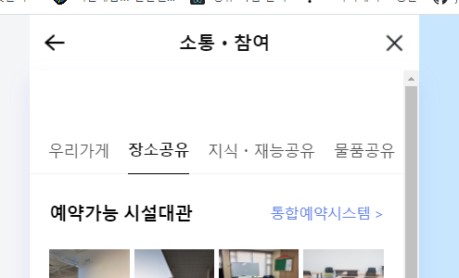
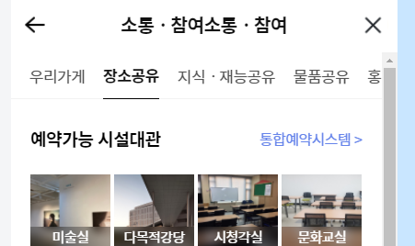
1. (장소공유 등) 팝업에서 main class=contents info fullFlex 상단 패딩 있음.
레이어 팝업에 있는 contents 클래스에서 padding 제거했습니다.

Slide 2
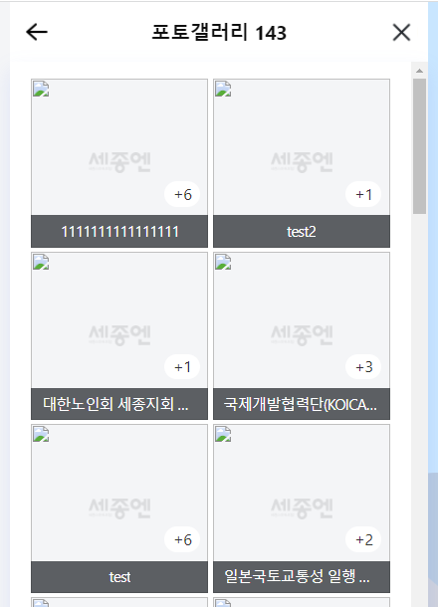
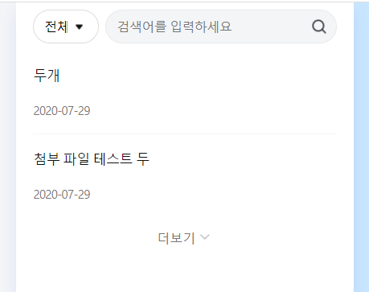
2. 포토갤러리 팝업 너비
제목 부분이 없어요.
CSS 수정으로 해결했습니다.

Slide 3
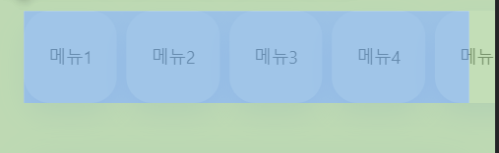
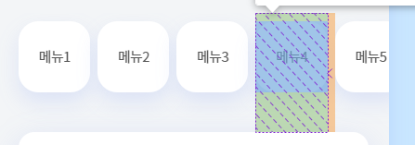
3. (생활정보탭) 이용이 많은 정보 터치 범위
더치 영역 범위를 늘렸습니다.

Slide 4
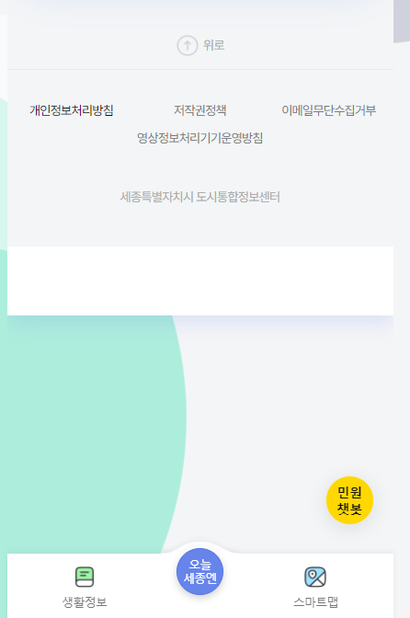


4. (세종엔홈) 더미 div 추가
새로고침 할때 값이 달라지는 문제.

Slide 5
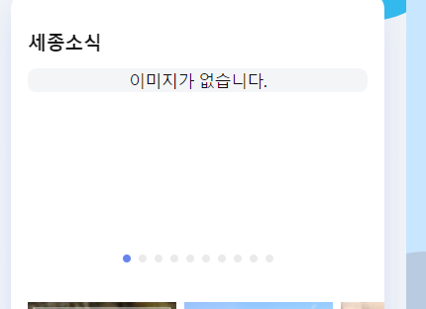
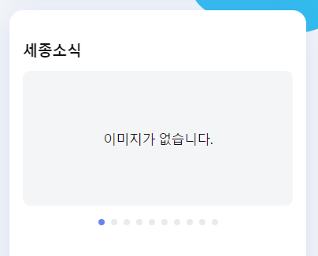
5. (세종엔홈) 이미지 없을때 빈 회색화면처리
CSS 수정으로 해결했습니다.

